Slide 1

TRƯỜNG TIỂU HỌC THẠCH BÀN A
CHÀO MỪNG QUÝ THẦY CÔ
VỀ DỰ GIỜ THĂM LỚP
Hoạt động trải nghiệm
BÀI 6: HĐCD: NÉT RIÊNG CỦA EM

Slide 2


Slide 3




Slide 4
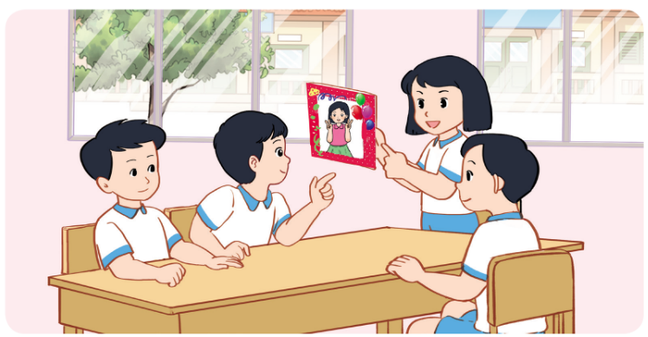
Thứ……ngày…..tháng…..năm…….
HOẠT ĐỘNG TRẢI NGHIỆM
Bài 6: NÉT RIÊNG CỦA EM
1. Giới thiệu bản thân.
- Học sinh sử dụng bức ảnh đã chuẩn bị để giới thiệu về bản thân với các bạn trong nhóm.
- Chia sẻ điều em thích về nét riêng của bạn.

Slide 5
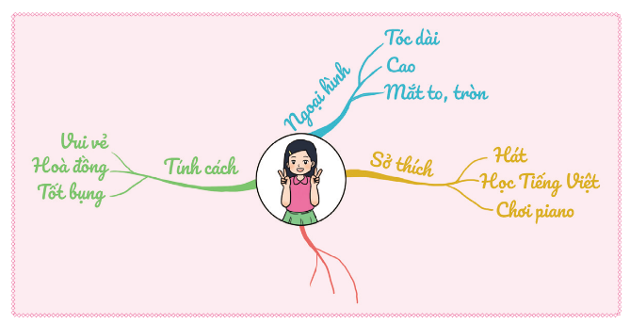
Thứ……ngày…..tháng…..năm…….
HOẠT ĐỘNG TRẢI NGHIỆM
Bài 6: NÉT RIÊNG CỦA EM
2. Khám phá nét riêng của em.
- Chuẩn bị: giấy, bút màu, hồ dán.
- Tiến hành:
+ Dán ảnh hoặc viết tên của em vào ô chính giữa.
+ Viết và trang trí sơ đồ các đặc điểm của em theo gợi ý của hình sau:
- Sử dụng sơ đồ đã làm để giới thiệu về nét riêng của em

Slide 6
Thứ……ngày…..tháng…..năm…….
HOẠT ĐỘNG TRẢI NGHIỆM
Bài 6: NÉT RIÊNG CỦA EM
3. Khám phá nét riêng của em.
- Giáo viên chiếu một số hình ảnh học sinh lớp mình để cho học sinh giới thiệu về nét riêng của em.

Slide 7

XIN CHÂN THÀNH CẢM ƠN
QUÝ THẦY CÔ GIÁO VÀ CÁC EM

